Slide 2

Tecnologia em Ciência de Dados
Aprendizado de Máquina 2
Professor Kaique Almeida

Slide 3
Agenda
Apresentação do professor
Apresentação dos alunos
Objetivo
Critérios de Avaliação
Atividade 1
Introdução ao Aprendizado de Máquina
Avaliação de Modelos
KNN
Regressão Logística (Introdução)

Slide 4



Apresentação do Professor
Formação Acadêmica
Graduação
Tecnologia em Automação Industrial – FATEC Osasco (2013 - 2016)
Mestrado
Computação Aplicada – Instituto de Pesquisas Tecnológicas – IPT (2021 - 2023)

Slide 5

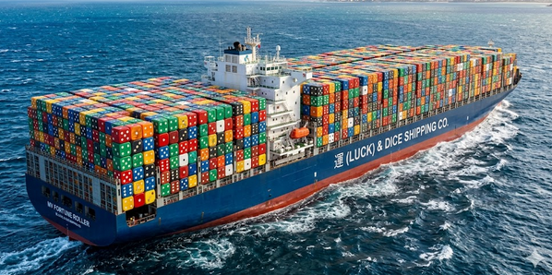
Apresentação do Professor
Atuação Profissional
Áreas de Pesquisa:
Ciência de Dados aplicada a Engenharia Naval
Ciência de Dados aplicada a IoT e Sistemas Embarcados
LLMs
Cargos:
Cientista de Dados (IPT)
Professor Fatec Cotia

Slide 6
Apresentação dos alunos
Nome e idade
Atuação profissional e formação acadêmica
O que espera do curso

Slide 7
Objetivo
Aprofundar a programação de computadores aplicando os modelos de aprendizado de máquina para atender padrões ou comportamentos de forma automática, a partir de uma base de observações ou comportamentos. Aplicar a Teoria da aprendizagem (distorções de tendência / variância, validação cruzada, margens amplas). Utilizar os conhecimentos adquiridos em problemas de Ciência de Dados para fundamentar a tomada de decisões baseadas em informações obtidas por meio de algoritmos de aprendizado de máquina.

Slide 8
Ementa
Apresentação / Introdução a disciplina / Avaliação de Modelos / Regressão Logística / KNN (07/04)
Árvores de Decisão / Floresta de Decisão / XGBoost / Laboratório para Atividade 1 (14/04)
Atividade 1 - Apresentação de Trabalhos / Naive Bayes (28/04)
K Means / DBSCAN / PCA / T-SNE (05/05)
P1 / Correção da P1 (12/05)
Redes Neurais Feed Forward / Redes Neurais Recorrentes (19/05)
Laboratório para Atividade 2 (26/05)
Atividade 2 - Apresentação de Trabalhos (02/06)
CNNs / GANs / Transformers (09/06)
Redes de Kohonen / RBF / Adaptive Resonance Theory (16/06)
P2 / Correção de P2 (23/06)
Sujeito a alteração

Slide 9


Critérios de avaliação
Critérios de avaliação
MS = A1 + P1 + A2+ P2
4
MS: Média do semestre
Aprovado: ND >= 6,0
Reprovado: ND < 6,0

Slide 10
Atividade A1
Aplicação de Modelos Preditivos
Problema de Classificação ou Regressão
Justificativa do problema
Demonstrativo da Análise Descritiva e Tratamentos
Engenharia de Features I
Justificativa da escolha do modelo
Resultados alcançados
A2
Será realizado junto com a disciplina
Algoritmos

Slide 11

Modelos Preditivos - Revisão

Slide 12

Avaliação de Modelos Preditivos
Aprendizado Supervisionado - Treinamento
Ser Humano
Yi
Xi
A2
Será realizado junto com a disciplina
Algoritmos
Modelo

Slide 13

Avaliação de Modelos Preditivos
Aprendizado Supervisionado - Inferência
Xi
Ŷi
A2
Será realizado junto com a disciplina
Algoritmos
Modelo

Slide 14
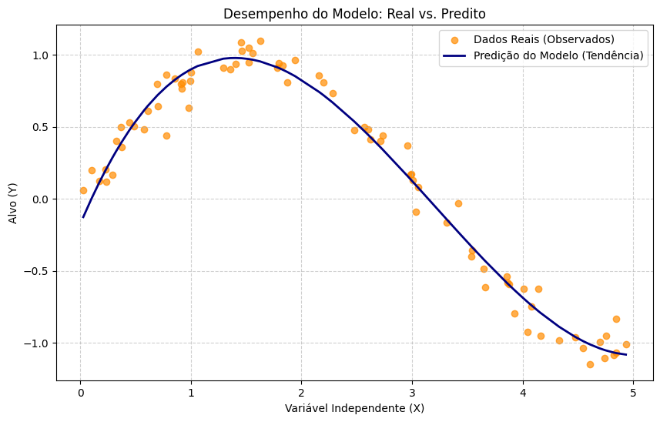
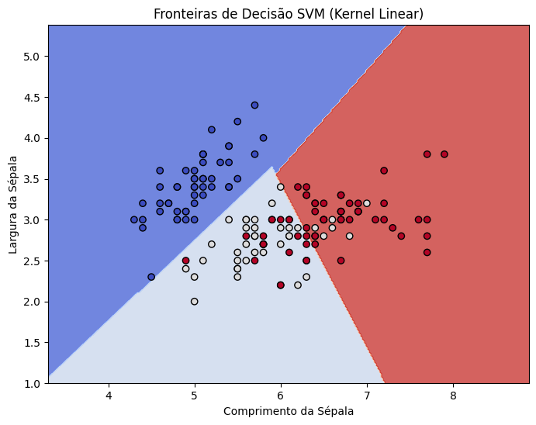
Avaliação de Modelos Preditivos
Problemas de Classificação x Problemas de Regressão
Previsão de Valores Contínuos = Regressão
Valor de uma casa
Tempo de vida
Temperatura
Previsão de Valores Discretos = Classificação
Falha de operação
Fraude
Crédito

Slide 15

Modelos Preditivos - Avaliação

Slide 16
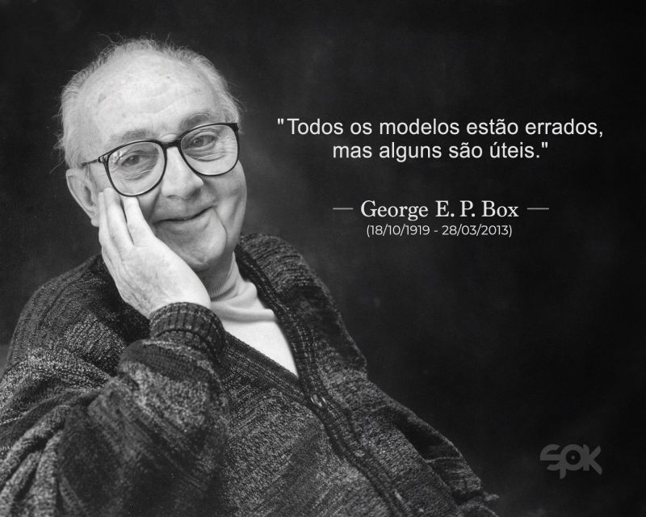
Avaliação de Modelos Preditivos
Fonte: https://media.licdn.com/dms/image/v2/D4D22AQFwm3y8uCaFhg/feedshare-shrink_800/feedshare-shrink_800/0/1711634337379?e=2147483647&v=beta&t=d0UFFIIyB_pRwoISQ_5m5AA18OshxHIeUwFEMMJO9u8

Slide 17
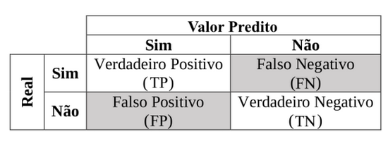
Avaliação de Modelos Preditivos
Avaliação de Modelos de Classificação - Matriz de Confusão

Slide 18





Avaliação de Modelos Preditivos
Avaliação de Modelos de Classificação - Métricas
Porcentagem de acertos
Dataset desbalanceado
Acurácia
Porcentagem de acertos positivos / Confiabilidade
Precisão
Porcentagem de positivos que o modelo encontra / Sensibilidade
Recall
F1
Combinação de Precision e Recall

Slide 19
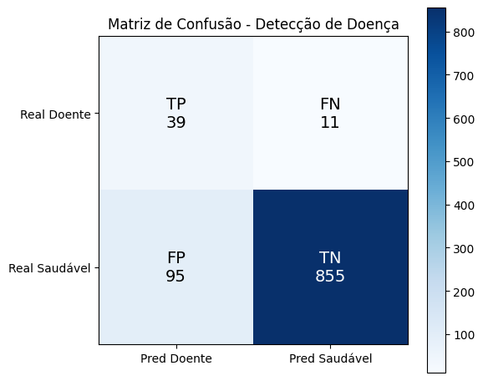
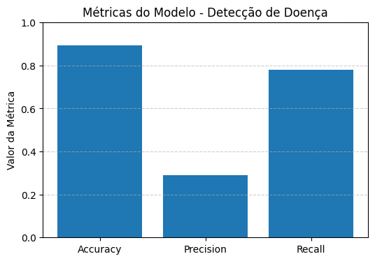
Avaliação de Modelos Preditivos
Avaliação de Modelos de Classificação - Métricas

Slide 20



Avaliação de Modelos Preditivos
Avaliação de Modelos de Regressão
Erro médio absoluto
MAE
Fácil Interpretação
Erro médio quadrático
Penaliza muito erros grandes
MSE
Raiz Quadrada do MSE
Penaliza erros grandes
RMSE

Slide 21
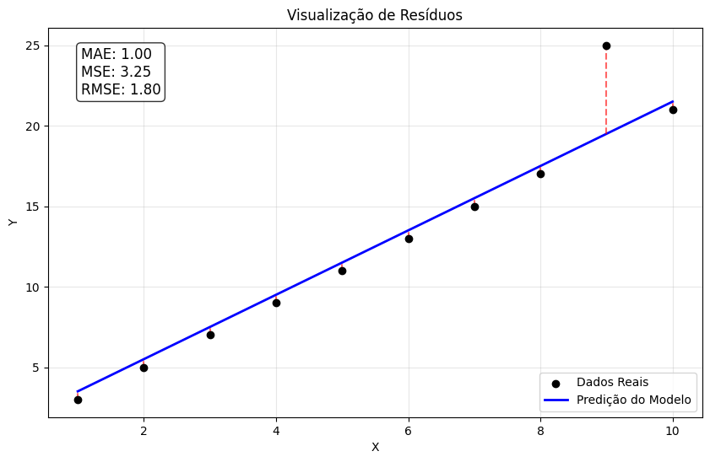
Avaliação de Modelos Preditivos
Avaliação de Modelos de Regressão

Slide 22

KNN - K vizinhos próximos

Slide 23
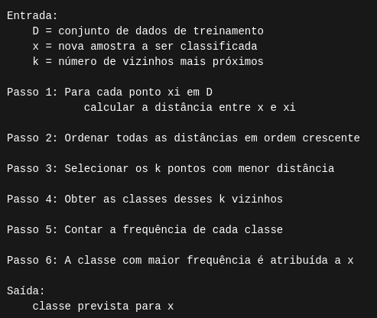
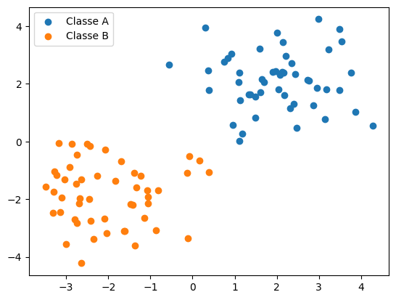
KNN - Classificação

Slide 24
KNN - Classificação
Hiperparâmetros
k
Métrica de distância
Complexidade Assintótica
O(n)
0
o

Slide 25
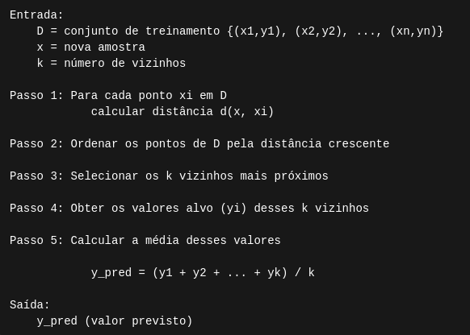
KNN - Regressão

Slide 26
KNN
Prós
Simplicidade
Explicabilidade
Modela não linearidade
Contras
Custo de predição
Custo de memória
Maldição de Dimensionalidade

Slide 27

Regressão Logística

Slide 28
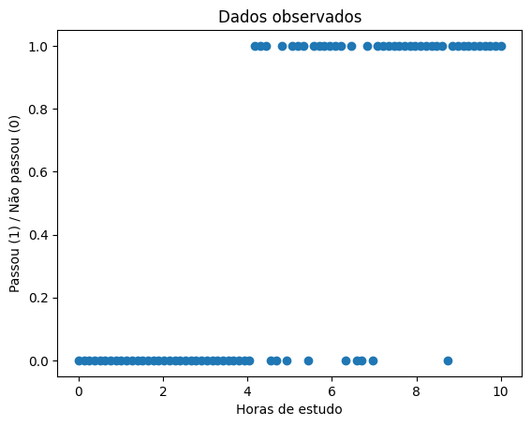
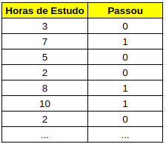
Regressão Logística

Slide 29
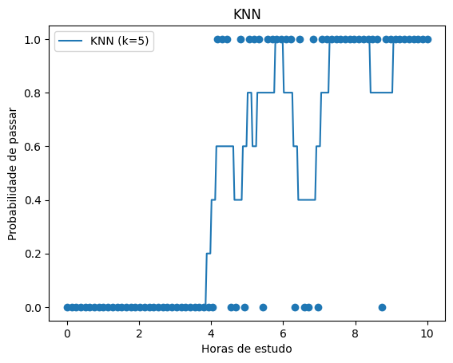
Regressão Logística

Slide 30
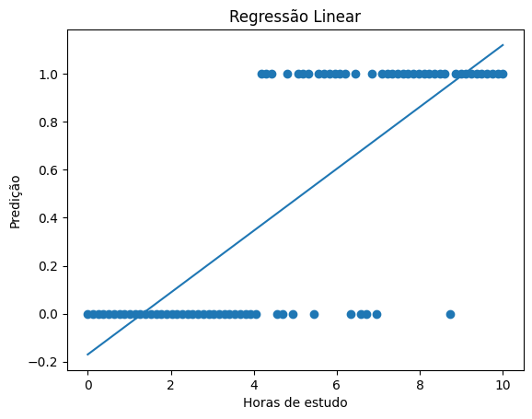

Regressão Logística

Slide 31
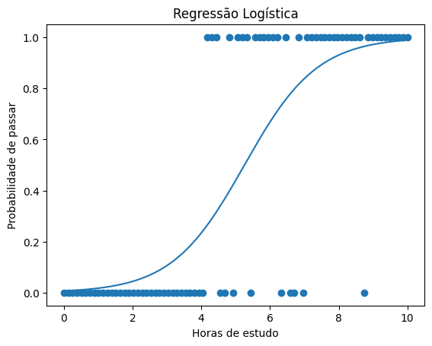

Regressão Logística

Slide 32
FIM

